Slide 1
BY YUSHEN
YOUR LOGO
六年级数学下册
4.1.2
比例的基本性质
THE BASIC NATURE OF PROPORTION
PPT818
授课时间：20XX.XX

Slide 2
01 学习目标
1. 理解比例的基本性质，认识比例的各部分名称。（重点）
2. 会根据比例的基本性质正确地判断两个比能否组成比例。（难点）
02 复习导入
填一填。
3：4=（ ）：12=15：（ ）
60：36=30：（ ）=（ ）：6
9
20
18
10
比的基本性质：比的前项、后项同时乘或除以相同的数（0除外），比值相等。

Slide 3
03 探索新知
知识点
比例各部分的名称和比例的基本性质
组成比例的四个数，叫做比例的项，两端的两项叫做比例的外项，中间的两项叫做比例的内项。
例如：
2.4∶ 1.6 ＝ 60∶40
内项
外项
2.4
60
如果把上面的比例写成分数形式： ，
＝
1.6
40
2.4和40仍然是外项，1.6和60仍然是内项。

Slide 4
03 探索新知
1
计算下面比例中两个外项的积和两个内项的积。比较一下，你能发现什么？
（1）
2.4:1.6=60:40
（2）
外项积是：
2.4×40=96
外项积是：
3×15=45
内项积是：
1.6×60=96
内项积是：
5×9=45
在比例里，两个外项的积等于两个内项的积。这叫做比例的基本性质。

Slide 5
03 探索新知
你能用字母表示这个性质吗？
如果 a:b=c:d（b、d≠0）
→
ad = bc
或
交叉相乘积相等

Slide 6
04 知识提炼
1. 组成比例的四个数，叫做比例的项，两端的两项叫做比例的外项，中间的两项叫做比例的内项。
2. 在比例里，两个外项的积等于两个内项的积，这叫做比例的基本性质。用字母表示：
（1）如果 a∶b＝c∶d，那么 ad＝bc。
（2）如果 （b，d≠0），那么 ad＝bc。
a
b
c
d
＝

Slide 7
05 小试牛刀
应用比例的基本性质，判断下面哪组中的两个比可以组成比例。（选自教材P41做一做）
（1）6:3和8:5
（2）0.2:2.5和4:50
（3） 和
（4）1.2: 和
6×5=30
0.2×50=10
3×8=24
2.5×4=10
不能组成比例
可以组成比例
可以组成比例
不能组成比例

Slide 8
06 巩固练习
1.李叔叔承包了两块水稻田，面积分别为0.5公顷和0.8 公顷。秋收时，两块水稻田的产量分别为3.75 t和6 t。
（选自教材P43 T4）
（1）两块水稻田的产量与面积之比，是否可以组成比例？
可以组成比例，3.75:0.5=6:0.8
（2）如果可以组成比例，指出比例的内项和外项。
0.5和6是内项，3.75和0.8是外项。
2.应用比例的基本性质，判断下面哪组中的两个比可以组成比例。
（选自教材P43 T5）
（1）6:9和9:12
（2）1.4:2和28:40
不能组成比例
能组成比例
（4）7.5:1.3和5.7:3.1
能组成比例
不能组成比例

Slide 9
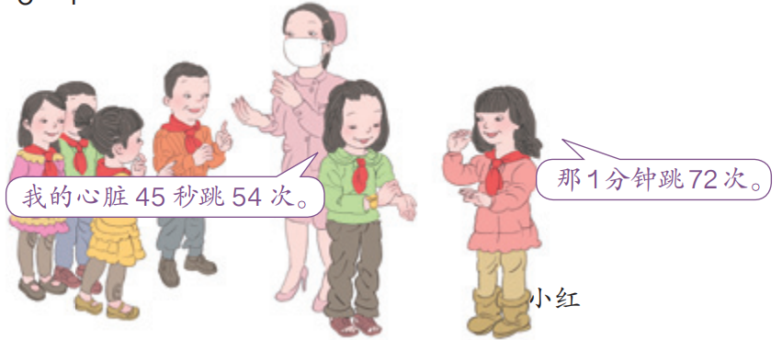
06 巩固练习
3.
小红说得对吗？
（选自教材P43 T6）
计算出 1 分钟心跳的次数，看是不是 72次，
1 分钟等于 60 秒，
60× ＝72（次），
由此可以判断小红说得对。
54
45

Slide 10
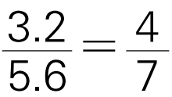
06 巩固练习
4.填空题。
（1）在比例 中，（ ）和（ ）是内项，
（ ）和（ ）是外项。
（2）如果x∶6＝8∶y，那么xy＝（ ）；
如果4x＝5y，x∶y＝（ ）∶（ ）。
5.6
4
3.2
7
48
5
4

Slide 11
06 巩固练习
5.应用比例的基本性质，判断下面哪组中的两个比可以组成比例，把组成的比例写出来。
3
1
：
=30 ：4
不能组成比例
2
5
2.8∶4和 7∶10 3∶0.5和 21∶3.5
2.8∶4＝7∶10
3∶0.5=21∶3.5
6.学校操场长100 m、宽60 m，在平面图上量得这个操场的长是15 cm、宽是9 cm，实际和平面图上操场的长和宽的比能否组成比例？如果可以，请写出比例，并指出比例的内项和外项。
5
5
100∶60＝
3
15∶9＝
3
可以组成比例。100∶60＝15∶9，100和9是外项，60和15是内项。

Slide 12
07 课堂小结
这节课你们都学会了哪些知识？
1. 组成比例的四个数，叫做比例的项，两端的两项叫做比例的外项，中间的两项叫做比例的内项。
2. 在比例里，两个外项的积等于两个内项的积，这叫做比例的基本性质。用字母表示：
（1）如果 a∶b＝c∶d，那么 ad＝bc。
（2）如果 （b，d≠0），那么 ad＝bc。
a
b
c
d
＝

Slide 13
BY YUSHEN
YOUR LOGO
六年级数学下册
4.1.2
谢谢观看
THANKS FOR WATCHING
PPT818
授课时间：20XX.XX

